Slide 1
VÒNG LẶP FOR, WHILE, DO…WHILE
Bài 25

Slide 2

Nội dung
1
Khái niệm vòng lặp
2
Vòng lặp for
3
Vòng lặp while
4
Vòng lặp do…while
5
Phân biệt các vòng lặp

Slide 3
Khái niệm vòng lặp
Cấu trúc lặp (repetition or loop): lặp lại 1 hay nhiều lệnh cho đến khi biểu thức điều kiện có giá trị sai. Các cấu trúc lặp gồm:
for
while
do ... while.
Tuy nhiên, thứ tự thực hiện các lệnh của chương trình còn bị chi phối bởi các lệnh nhảy như continue, break, goto.

Slide 4
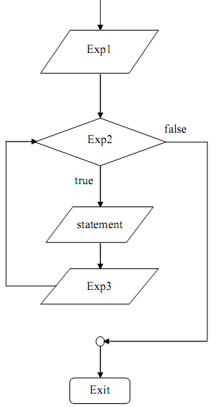
Vòng lặp for
Cú pháp:
for (Exp1; Exp2; Exp3)
statement;
Ý nghĩa:
Exp1: là biểu thức khởi tạo
được thực hiện.
Exp2: là biểu thức điều kiện
Exp3: biểu thức điều khiển lặp
Thân của vòng lặp có thể là một
lệnh hoặc một khối lệnh

Slide 5
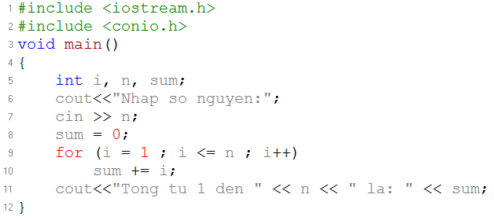
Vòng lặp for
Ví dụ: Viết CT tính tổng các số nguyên từ 1 đến n.

Slide 6
Vòng lặp for
Lưu ý
C/C++ cho phép Exp1 là một định nghĩa biến
Ví dụ: for(int i=1; i<=n; ++i)
Bất kỳ biểu thức nào trong 3 biểu thức của vòng lặp for đều có thể rỗng
Ví dụ: for(; i != 0;) statement;
Xóa tất cả các biểu thức trong vòng lặp for sẽ cho một vòng lặp vô tận.
Ví dụ: for (;;) statement;

Slide 7
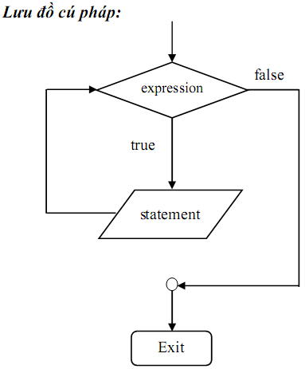
Vòng lặp while
Cú pháp:
while (expression)
statement;
Ý nghĩa:
Expression được xác định
giá trị
Nếu kết quả là true thì
statement thực thi và
tiếp tục lặp
Nếu kết quả là false thì
thoát khỏi vòng lặp while.

Slide 8
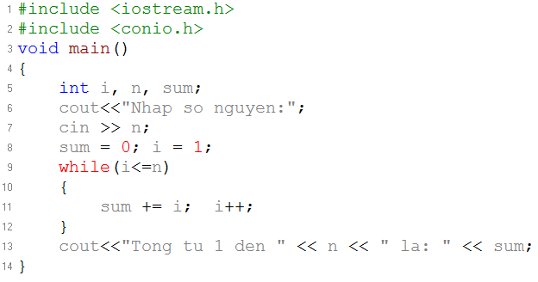
Vòng lặp while
Ví dụ: Viết chương trình tính tổng các số nguyên từ 1 tới n.

Slide 9
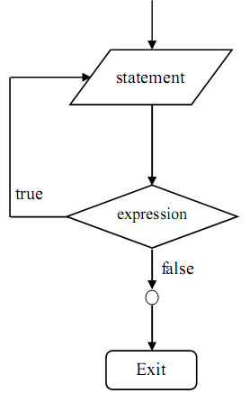
Vòng lặp do…while
Cú pháp:
do {
statement;
}
while(expression);
Ý nghĩa:
Statement được thực hiện
Expression được định trị.
Nếu expression là true thì
tiếp tục lặp
Nếu expression là false thì
thoát khỏi vòng lặp.

Slide 10
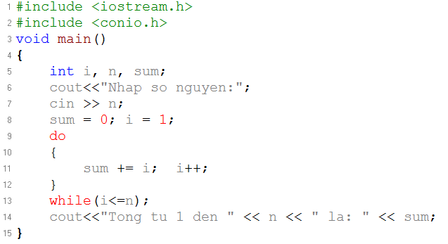
Vòng lặp do…while
Ví dụ: Viết chương trình tính tổng các số nguyên từ 1 tới n.

Slide 11
Phân biệt các vòng lặp
Cả ba vòng lặp đều lặp lại 1 hay nhiều lệnh cho đến khi biểu thức điều kiện có giá trị sai
Tuy nhiên chúng ta có nhận xét về 3 vòng lặp như sau:
Vòng lặp for: số lần lặp biết trước
Vòng lặp while và do…while: số lần lặp chưa biết trước
Vòng lặp do…while: số lần lặp ít nhất một lần

Slide 12


